Slide 1
模式识别
人工智能与自动化学院
肖 阳（教授）
Yang_Xiao@hust.edu.cn
华中科技大学人工智能与自动化学院

Slide 2

个人简介
2014/07至今，在华中科技大学人工智能与自动化学院担任专职教师；
2012/03至2014/07，分别在新加坡南洋理工大学计算机学院与媒体创新研究所从事博士后研究员工作；
2000/09至2011/12 分别在华中科技大学电子与信息工程系，外语系和图像识别与人工智能研究所获得学士、硕士与博士学位；
研究兴趣：计算机视觉、图像分析与机器学习。
人工智能与自动化学院

Slide 3
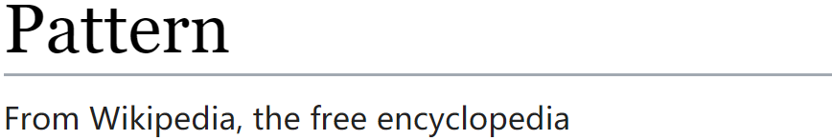
什么是模式?
A pattern is a regularity in the world, man-made design, or abstract ideas. As such, the elements of a pattern repeat in a predictable manner.
人工智能与自动化学院

Slide 4
什么是模式?
人工智能与自动化学院
Notes:
Mercury-水星；Venus-金星；Jupiter-木星；Saturn-土星；Uranus-天王星；Neptune-海王星；Pluto-冥王星； asterpids-小行星；planet-行星；Star-恒星

Slide 5
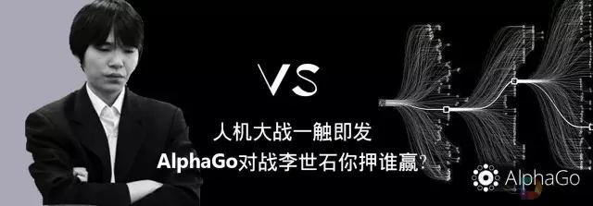
为什么做模式识别?
人工智能与自动化学院

Slide 6
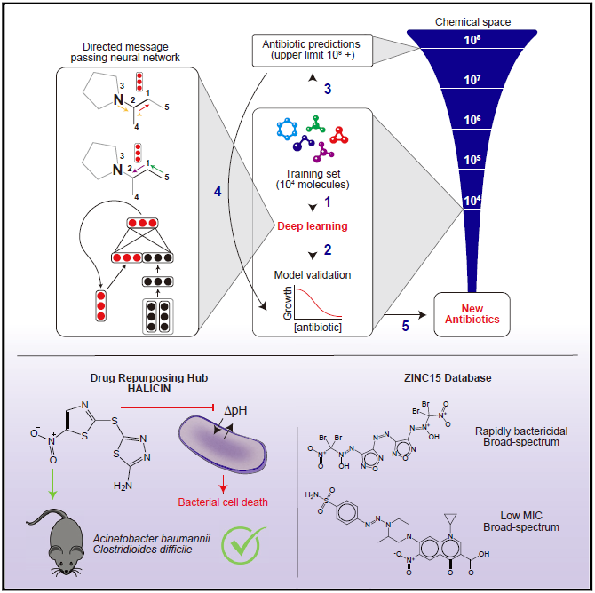
为什么做模式识别?
利用深度学习技术研发抗生素
MIT（CELL）
人工智能与自动化学院

Slide 7

为什么做模式识别?
人类自然语言理解与生成（ChatGPT）
人工智能与自动化学院

Slide 8
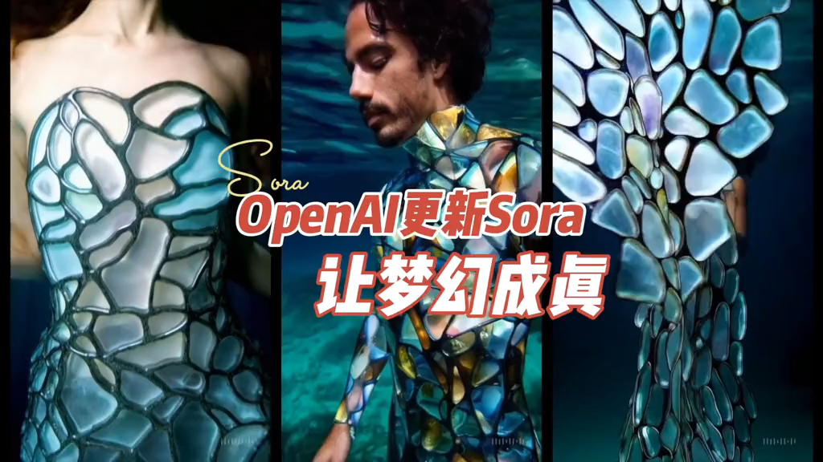
为什么做模式识别?
基于文本的视频生成（Sora）
人工智能与自动化学院

Slide 9
第二讲 感知器 (Perceptron for Pattern Recognition)
2.1 感知器模型参数空间 (Perceptron Hypothesis Set)
2.2 感知器算法 (Perceptron Learning Algorithm: PLA)
2.3 感知器算法的收敛性 (Guarantee of PLA)
2.4 线性不可分情况 (Non-separable Data)
人工智能与自动化学院

Slide 10
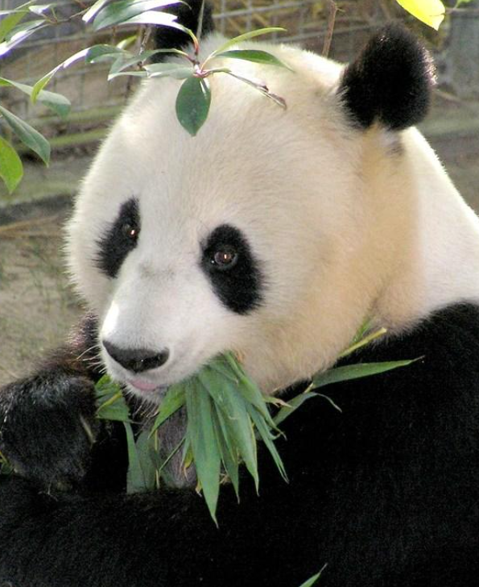
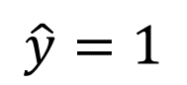
2.1 感知器模型参数空间
测试(Testing)
输入图像
特征表达
分类器模型
预测结果
$$\hat{y}=1$$
人工智能与自动化学院

Slide 11
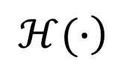





2.1 感知器模型参数空间
训练(Training)
测试(Testing)
输入图像
输入图像
特征表达
特征表达
分类器模型
分类器
模型参数空间
分类器模型
$$g$$
$${\hat{y}}_{n}$$
$$\left.ℋ(∙\right)$$
预测结果
预测结果
$$\hat{y}=1$$
真实结果
$$𝓐$$
损失函数
参数优化
$$y_{n}$$
误差度量
$$f$$
人工智能与自动化学院

Slide 12
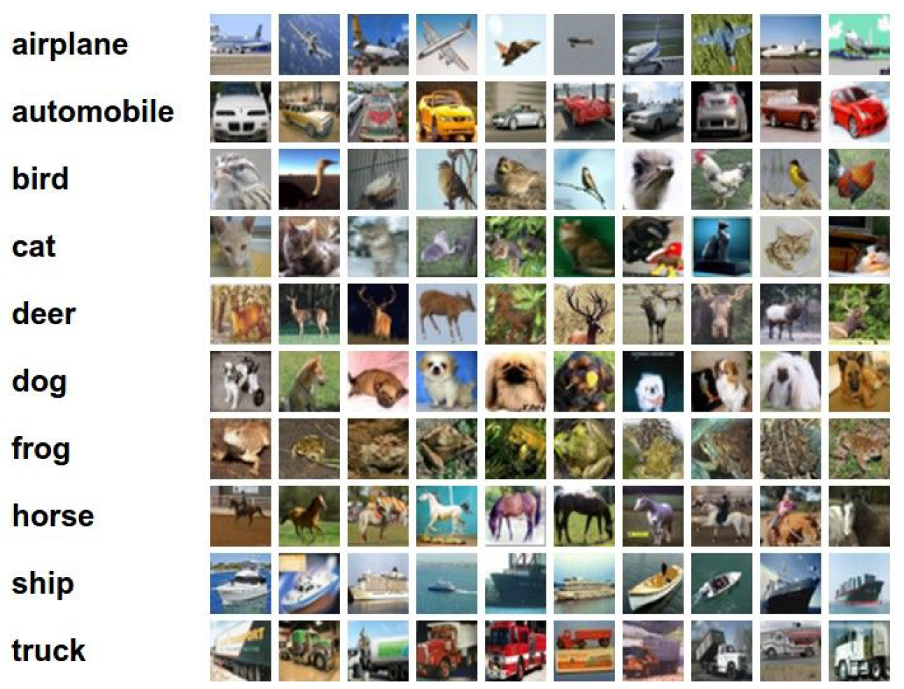
2.1 感知器模型参数空间
训练(Training)
训练数据集
输入图像
特征表达
分类器模型
分类器
模型参数空间
$$g$$
$${\hat{y}}_{n}$$
$$\left.ℋ(∙\right)$$
预测结果
真实结果
$$𝓐$$
损失函数
参数优化
$$y_{n}$$
误差度量
$$f$$
人工智能与自动化学院

Slide 13
2.1 感知器模型参数空间
训练(Training)
训练数据集
输入图像
Example dataset: CIFAR-10
labels: 10
training images:
50,000
each image is
32x32x3
test images:
10,000
特征表达
分类器模型
分类器
模型参数空间
$$g$$
$${\hat{y}}_{n}$$
$$\left.ℋ(∙\right)$$
预测结果
真实结果
$$𝓐$$
损失函数
参数优化
$$y_{n}$$
误差度量
$$f$$
人工智能与自动化学院

Slide 14







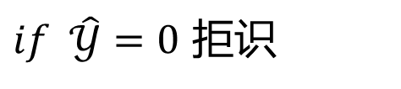
2.1 感知器模型参数空间
训练(Training)
$$\left.ℋ(∙\right)$$
像什么？
输入图像
考虑二元分类 (Binary Classification)情况
特征表达
$$x={(x_{1},x_{2},…x_{d})}^{T}$$
$$Yes, \begin{matrix} & if & \end{matrix}\sum_{i=1}^{d}{w_{i}x_{i}}>threshold$$
分类器模型
分类器
模型参数空间
$$g$$
$$No, \begin{matrix} & if & \end{matrix}\sum_{i=1}^{d}{w_{i}x_{i}}<threshold$$
$${\hat{y}}_{n}$$
$$\left.ℋ(∙\right)$$
预测结果
真实结果
$\hat{𝒴}=\{ +1(Yes)，−1(No)\}$,
$if \hat{𝒴}=0$ 拒识
$$𝓐$$
损失函数
参数优化
$$\left.h\left(\right) ∈ ℋ(∙\right)$$
$$h\left(x\right)=sign(\left(\sum_{i=1}^{d}{w_{i}x_{i}}\right)−threshold)$$
$$y_{n}$$
误差度量
$$f$$
人工智能与自动化学院

Slide 15
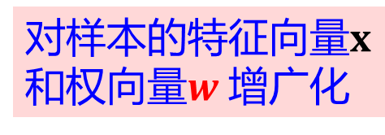
2.1 感知器模型参数空间
用向量形式(Vector Form )来表示感知器模型：
对样本的特征向量$x$
和权向量$w$增广化
人工智能与自动化学院

Slide 16
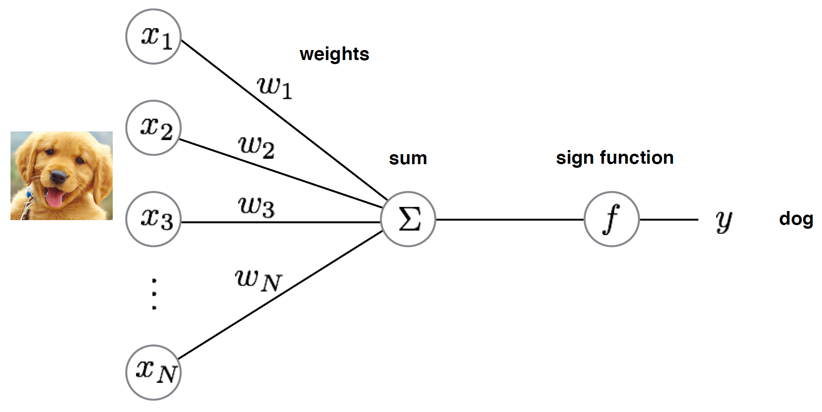


2.1 感知器模型参数空间
将感知器算法用于图像分类(image classification)示例：
g
$$\hat{y}$$
d
d
人工智能与自动化学院

Slide 17
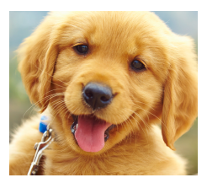
2.1 感知器模型参数空间
将感知器算法用于图像分类(image classification)示例：
人工智能与自动化学院

Slide 18



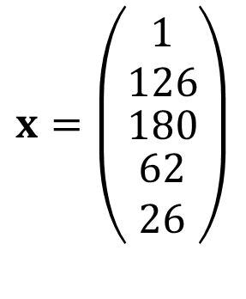
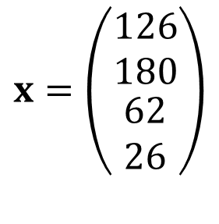
2.1 感知器模型参数空间
将感知器算法用于图像分类(image classification)示例：
$$x=\left(\begin{matrix}1 \\ 126 \\ \begin{matrix}180 \\ \begin{matrix}62 \\ 26\end{matrix}\end{matrix}\end{matrix}\right)$$
126
180
$$x=\left(\begin{matrix}\begin{matrix}126 \\ 180\end{matrix} \\ \begin{matrix}62 \\ 26\end{matrix}\end{matrix}\right)$$
62
26
$$if: w^{T}=\left(\begin{matrix}3.2 & 1.5 & \begin{matrix}1.3 & 2.1 & 0.8\end{matrix}\end{matrix}\right)$$
$\hat{y}={h\left(x\right)=sign(w}^{T}x)=sign(\left(\begin{matrix}3.2 & 0.5 & \begin{matrix}1.3 & 2.1 & 0.8\end{matrix}\end{matrix}\right)$ $\left(\begin{matrix}1 \\ 126 \\ \begin{matrix}180 \\ \begin{matrix}62 \\ 26\end{matrix}\end{matrix}\end{matrix}\right))$
$=sign\left(451.2\right)=1$
人工智能与自动化学院

Slide 19
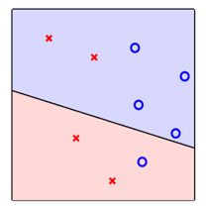

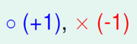
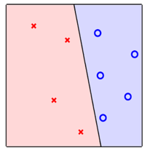


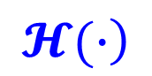

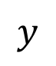
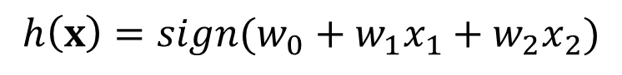

2.1 感知器模型参数空间
在二维空间观察感知器的分类面(候选的)
$$\left.𝓗(∙\right)$$
$$h\left(x\right)=sign(w_{0}+w_{1}x_{1}+w_{2}x_{2})$$
$$x$$
$$R^{d}$$
样本
用平面(或者 超平面)上的点表示
$$y$$
标签
平面上的线(或者 上的超平面）
$$h\left(x\right)$$
$$R^{d}$$
平面被分成两个区域，分别表示+1类和-1类所在的区域
不同的线有可能将同一样本分到不同的类别中去
感知器也被称作二元线性分类器(binary linear classifiers)
人工智能与自动化学院

Slide 20
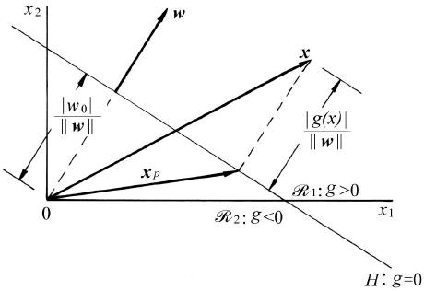
2.1 感知器模型参数空间
用向量几何知识来分析感知器模型
人工智能与自动化学院

Slide 21
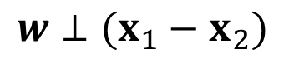
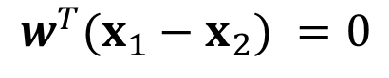
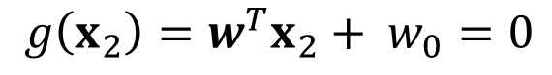
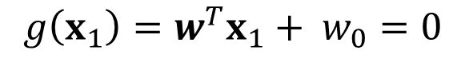
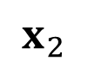
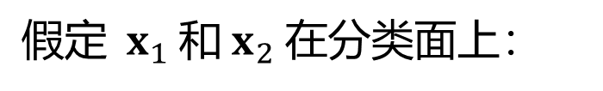
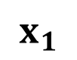
2.1 感知器模型参数空间
用向量几何知识来分析感知器模型
$假定 x_{1} 和{ x}_{2} 在$分类面上：
$$x_{1}$$
$$g\left(x_{1}\right)=w^{T}x_{1}+ w_{0}=0$$
$$x_{2}$$
$$g\left(x_{2}\right)=w^{T}x_{2}+ w_{0}=0$$
$$w^{T}(x_{1}−x_{2}) =0$$
$$w⊥(x_{1}−x_{2})$$
权向量垂直于分类面
人工智能与自动化学院

Slide 22
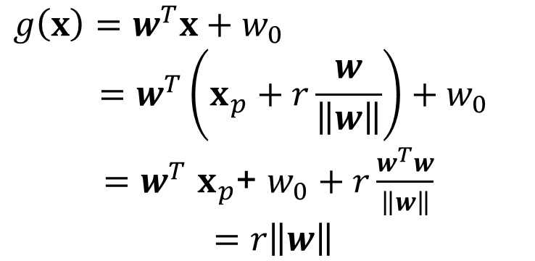
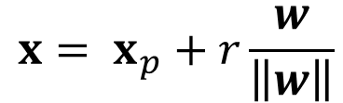

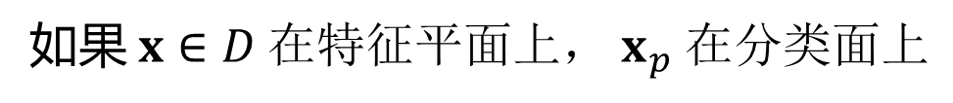
2.1 感知器模型参数空间
用向量几何知识来分析感知器模型
如果$x∈D 在特征平面上， x_{p} 在分类面上$
$$r 表示 x 与分类面 \left(g\left(x_{p}\right)=0\right) 之间的距离$$
$$x= x_{p}+r\frac{w}{\left\|w\right\|}$$
$$g\left(x\right)=w^{T}x+w_{0}$$
$$=w^{T}\left(x_{p}+r\frac{w}{\left\|w\right\|}\right)+w_{0}$$
$=w^{T}$ $x_{p}$+ $w_{0}+r\frac{w^{T}w}{\left\|w\right\|}$
$$=r\left\|w\right\|$$
人工智能与自动化学院

Slide 23
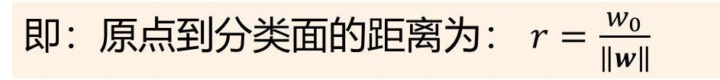




2.1 感知器模型参数空间
用向量几何知识来分析感知器模型
$$r=\frac{g(x)}{\left\|w\right\|}$$
$$当 x=0 , g\left(x\right)=w_{0}$$
$$r=\frac{w_{0}}{\left\|w\right\|}$$
即：原点到分类面的距离为： $r=\frac{w_{0}}{\left\|w\right\|}$
$当 w_{0}>0，$原点处于分类面的正区域
当 $w_{0}<0，$原点处于分类面的负区域
当 $w_{0}$ = 0，分类面穿过原点
人工智能与自动化学院

Slide 24










2.1 感知器模型参数空间
感知器模型的可视化：
人工智能与自动化学院

Slide 25
2.1 感知器模型参数空间
感知器模型的可视化：
人工智能与自动化学院

Slide 26

2.1 感知器模型参数空间
感知器模型的可视化：
10x3072
3072x1
10x1
人工智能与自动化学院

Slide 27

2.1 感知器模型参数空间
感知器模型的可视化：
人工智能与自动化学院

Slide 28

2.1 感知器模型参数空间
感知器模型的可视化：
人工智能与自动化学院

Slide 29

2.1 感知器模型参数空间
感知器模型的可视化：
人工智能与自动化学院

Slide 30

2.1 感知器模型参数空间
感知器模型的可视化：
人工智能与自动化学院

Slide 31

2.1 感知器模型参数空间
感知器模型的可视化：
人工智能与自动化学院

Slide 32
第二讲 感知器 (Perceptron for Pattern Recognition)
2.1 感知器模型参数空间 (Perceptron Hypothesis Set)
2.2 感知器算法 (Perceptron Learning Algorithm: PLA)
2.3 感知器算法的收敛性 (Guarantee of PLA)
2.4 线性不可分情况 (Non-separable Data)
人工智能与自动化学院

Slide 33










2.2 感知器算法（PLA）
训练(Training)
输入图像
算法$𝓐$的目的是在 中找到最优结果作为分类器的模型 $g$
最优结果： $g$ ≈ $f$
挑战： $f$ 未知
学习的资源：在训练集$𝓓$上，如果每一个$样本都有：g\left(x_{n}\right)=y_{n}=f(x_{n})，$则在训练集$𝓓$上做到了$g$ ≈ $f$
困难： 的候选模型无穷多
$$\left.𝓗(h(∙)\right)$$
特征表达
分类器模型
分类器
模型参数空间
$$g$$
$${\hat{y}}_{n}$$
$$\left.ℋ(∙\right)$$
预测结果
真实结果
$$𝓐$$
损失函数
参数优化
$$y_{n}$$
误差度量
$$\left.𝓗(h(∙)\right)$$
$$f$$
人工智能与自动化学院

Slide 34





2.2 感知器算法（PLA）
算法思路
输入图像
特征表达
分类器模型
分类器
模型参数空间
$$g$$
$${\hat{y}}_{i}$$
$$\left.ℋ(∙\right)$$
预测结果
真实结果
$$𝓐$$
损失函数
参数优化
设置初始分类面(权重)$w_{0}$
如果有样本分错，就修正权重
$$y_{i}$$
误差度量
$$f$$
人工智能与自动化学院

Slide 35
2.2 感知器算法（PLA）
训练(Training)
算法思路
输入图像
特征表达
分类器模型
分类器
模型参数空间
$$g$$
$${\hat{y}}_{n}$$
$$\left.ℋ(∙\right)$$
预测结果
真实结果
$$𝓐$$
损失函数
参数优化
设置初始分类面(权重)$w_{0}$
如果有样本分错，就修正权重
$$y_{n}$$
误差度量
$$f$$
人工智能与自动化学院

Slide 36



2.2 感知器算法（PLA）
训练(Training)
算法思路
输入图像
特征表达
$${\hat{y}}_{n(t)}=sign(w_{t}^{T}x_{n(t)})$$
分类器模型
分类器
模型参数空间
$$g$$
$$L_{in}=⟦y_{n}≠{\hat{y}}_{n(t)}⟧$$
$${\hat{y}}_{n}$$
$$\left.ℋ(∙\right)$$
预测结果
真实结果
$$𝓐$$
$L_{in}$训练阶段
损失函数
参数优化
设置初始分类面(权重)$w_{0}$
如果有样本分错，就修正权重
$$y_{n}$$
误差度量
$$f$$
人工智能与自动化学院

Slide 37


2.2 感知器算法（PLA）
训练(Training)
测试(Testing)
输入图像
输入图像
特征表达
$${\hat{y}}_{n(t)}=sign(w_{t}^{T}x_{n(t)})$$
特征表达
分类器模型
分类器
模型参数空间
$$g$$
$$L_{out}=⟦y_{n}≠{\hat{y}}_{n(t)}⟧$$
分类器模型
$${\hat{y}}_{n}$$
$$\left.ℋ(∙\right)$$
预测结果
真实结果
预测结果
$$\hat{y}=1$$
$$𝓐$$
$$L_{out}测试阶段$$
损失函数
参数优化
损失函数
$$y_{n}$$
误差度量
$$f$$
人工智能与自动化学院

Slide 38



2.2 感知器算法（PLA）
训练(Training)
算法思路
输入图像
特征表达
$${\hat{y}}_{n(t)}=sign(w_{t}^{T}x_{n(t)})$$
分类器模型
分类器
模型参数空间
$$g$$
$$L_{in}=⟦y_{n}≠{\hat{y}}_{n(t)}⟧$$
$${\hat{y}}_{n}$$
$$\left.ℋ(∙\right)$$
预测结果
真实结果
$$𝓐$$
$$w_{t+1}=w_{t}+y_{n}x_{n(t)}$$
损失函数
参数优化
设置初始分类面(权重)$w_{0}$
如果有样本分错，就修正权重
$$y_{n}$$
误差度量
$$f$$
人工智能与自动化学院

Slide 39









2.2 感知器算法（PLA）
算法思路
对样本的特征向量$x$和权向量$w$增广化
初始化权向量$w_{0}$(例如： $w_{0}=0$)
$for t=0,1,2,… (t$代表迭代次数）
① 进行到第$t$次迭代时权向量为$w_{t}$，它对样本${(x}_{n(t)},y_{n(t)})$错分
$sign(w_{t}^{T}x_{n\left(t\right)})$ $≠y_{n}$
② 通过下式对权向量$w_{t}$进行更新： $w_{t+1}=w_{t}+y_{n}x_{n(t)}$
…直到所有样本均能被正确分类，此时的$w_{t+1}$作为学到的$g$
设置初始分类面(权重)$w_{0}$
如果有样本分错，就修正权重
人工智能与自动化学院
Notes:
当正样本被分错时，就应该加大W和X之间的相似度，相似度趋向于正值
当负样本被分错时，就应该降低W和X之间的相似度，相似度趋向于负值

Slide 40



2.2 感知器算法（PLA）
算法迭代示例
$$W_{0}=0$$
人工智能与自动化学院
Notes:
蓝色圆形为正样本-“+1”，红色十字为负样本-“-1”
W0=0的时候，对任意的样本都会分类错，因为W0*X=0
由原点指向任意一个点，形成stage 1的分类面。因为第一个遇到的是正样本，所以直接就是原点指向正样本了。

Slide 41


2.2 感知器算法（PLA）
算法迭代示例
人工智能与自动化学院
Notes:
虚线表示“-1”进行反向，update: 3对应的是负样本被分错。
分类面与法向量垂直。

Slide 42


2.2 感知器算法（PLA）
算法迭代示例
人工智能与自动化学院
Notes:
虚线表示“-1”进行反向

Slide 43


2.2 感知器算法（PLA）
算法迭代示例
人工智能与自动化学院

Slide 44


2.2 感知器算法（PLA）
算法迭代示例
人工智能与自动化学院

Slide 45

2.2 感知器算法（PLA）
算法迭代示例
训练样本集中所有样本都分类正确，算法停止
人工智能与自动化学院

Slide 46


2.2 感知器算法（PLA）
算法迭代示例
问题1：算法会收敛吗？
结果与输入样本顺序是否有关？
问题2：能学到 $g$ ≈ $f$ 吗？
在 $𝓓$上，如果$L_{in}=0$， $g$ ≈ $f$ ？
不在 $𝓓$上时， $L_{out}=0？$𝒈 ≈ 𝒇 ？
算法不能收敛时，𝒈 ≈ 𝒇 ？
训练样本集中所有样本都分类正确，算法停止
人工智能与自动化学院
Notes:
D – 训练集

Slide 47
2.2 感知器算法（PLA）
算法迭代示例
问题1：算法会收敛吗？
结果与输入样本顺序是否有关？
问题2：能学到 $g$ ≈ $f$ 吗？
在 $𝓓$上，如果$L_{in}=0$， $g$ ≈ $f$ ？
不在 $𝓓$上时， $L_{out}=0？$𝒈 ≈ 𝒇 ？
算法不能收敛时，𝒈 ≈ 𝒇 ？
能否证明在满足什么样的条件下，感知器算法经过足够次迭代，一定会收敛
训练样本集中所有样本都分类正确，算法停止
人工智能与自动化学院

Slide 48
第二讲 感知器 (Perceptron for Pattern Recognition)
2.1 感知器模型参数空间 (Perceptron Hypothesis Set)
2.2 感知器算法 (Perceptron Learning Algorithm: PLA)
2.3 感知器算法的收敛性 (Guarantee of PLA)
2.4 线性不可分情况 (Non-separable Data)
人工智能与自动化学院

Slide 49


2.3 感知器算法的收敛性（Guarantee of PLA）
线性可分性 (linear separable)
PLA算法收敛
算法停止
$w 对 𝓓$ 上所有样本正确分类
$𝓓$ 上所有样本是线性可分的
人工智能与自动化学院

Slide 50




2.3 感知器算法的收敛性（Guarantee of PLA）
线性可分性 (linear separable)
PLA算法收敛
算法停止
$w 对 𝓓$ 上所有样本正确分类
$$√$$
$𝓓$ 上所有样本是线性可分的
线性可分
线性不可分
线性不可分
人工智能与自动化学院

Slide 51

2.3 感知器算法的收敛性（Guarantee of PLA）
线性可分性 (linear separable)
PLA算法收敛
算法停止
$w 对 𝓓$ 上所有样本正确分类
$$√$$
$$?$$
$𝓓$ 上所有样本是线性可分的
线性可分
线性不可分
线性不可分
人工智能与自动化学院

Slide 52







2.3 感知器算法的收敛性（Guarantee of PLA）
假设$w_{f}$ 是理想的分类面：
$𝓓$ 是线性可分的
$y_{n}=sign(w_{f}^{T}x_{n})$
第t次迭代时，任意一个样本$x_{n(t)}$满足
$$y_{n(t)}w_{f}^{T}x_{n(t)}≥\min_{n}{y_{n}w_{f}^{T}x_{n}}>0$$
迭代次数增加
$$w_{f}^{T}w_{t+1}=w_{f}^{T}\left(w_{t}+y_{n\left(t\right)}x_{n\left(t\right)}\right)≥w_{f}^{T}w_{t}+\min_{n}{y_{n}w_{f}^{T}x_{n}}>w_{f}^{T}w_{t}+0$$
结论：随着迭代次数增加， $w_{f}^{T}w_{t}$随之增加，意味着$w_{t}$与$w_{f}$越来越接近
人工智能与自动化学院
Notes:
分析w_t能否有效逼近理想分类器w_f
W_f是理想分类器，所有样本都能分对。

Slide 53









2.3 感知器算法的收敛性（Guarantee of PLA）
假设$w_{t}$ 是第 t 次迭代得到的分类面：
当 $x_{n}$被分类错误时，才更新 $w_{t}$
$sign(w_{t}^{T}x_{n})≠$ $y_{n}$
$$y_{n(t)}w_{t}^{T}x_{n(t)}≤0$$
假设 $x_{n}$在样本集中模值最大，随着迭代次数增加，$\left\|w_{t}\right\|？$
${\left\|w_{t+1}\right\|}^{2}=$ ${\left\|w_{t}+y_{n\left(t\right)}x_{n\left(t\right)}\right\|}^{2}$
$=$ ${\left\|w_{t}\right\|}^{2}+2y_{n(t)}w_{t}^{T}x_{n(t)}+{\left\|y_{n\left(t\right)}x_{n\left(t\right)}\right\|}^{2}$
$≤$ ${\left\|w_{t}\right\|}^{2}+0+{\left\|y_{n\left(t\right)}x_{n\left(t\right)}\right\|}^{2}≤{\left\|w_{t}\right\|}^{2}+\max_{n}{{\left\|y_{n}x_{n}\right\|}^{2}}$
结论：随着迭代次数增加， $w_{t}模值$增长不会太快， 意味着$w_{t}$与$w_{f}$的接
近是方向上在靠近，而非模值的贡献
人工智能与自动化学院

Slide 54


2.3 感知器算法的收敛性（Guarantee of PLA）
课后证明：
(1)：针对线性可分训练样本集，PLA算法中，当$w_{0}=0$，在对分错样本进行了T次修正后，下式成立:$\frac{W_{f}^{T}}{\left\|W_{f}\right\|}\frac{W_{T}}{\left\|W_{T}\right\|}≥\sqrt{T}∙constant$
(2)，针对线性可分训练样本集，PLA算法中，假设对分错样本进行了T次修正后得到的分类面不再出现错分状况，定义：${R^{2}=\max_{n}{{\left\|x_{n}\right\|}^{2}}}_{}$，$ρ=\min_{n}{y_{n}}\frac{W_{f}^{T}}{\left\|W_{f}\right\|}x_{n}$，证明：$T≤\frac{R^{2}}{ρ^{2}}$
人工智能与自动化学院

Slide 55
第二讲 感知器 (Perceptron for Pattern Recognition)
2.1 感知器模型参数空间 (Perceptron Hypothesis Set)
2.2 感知器算法 (Perceptron Learning Algorithm: PLA)
2.3 感知器算法的收敛性 (Guarantee of PLA)
2.4 线性不可分情况 (Non-separable Data)
人工智能与自动化学院

Slide 56









2.4 线性不可分情况（Non-separable Data）
算法收敛性保证：
算法的长处：
算法的不足：
$𝓓$ 是线性可分的
实现简单
运行快速
适用于任意维数d
$𝓓$ 线性可分，算法收敛
$w_{f}^{T}w_{t}$随t增加而增加
--是否线性可分，事先未知
$x_{n}$被分类错误时才更新 $w_{t}$
$T≤\frac{\max_{n}{{\left\|x_{n}\right\|}^{2}}}{{(\min_{n}{y_{n}}\frac{W_{f}^{T}}{\left\|W_{f}\right\|}x_{n})}^{2}}$，T有界
$w_{t}$模值增长不会太快
算法学习的分类面
与$w_{f}$越来越接近
--$W_{f}$未知，实际无法得到T
如果$𝓓$是线性不可分的，算法不收敛，如何处理？
算法收敛
人工智能与自动化学院
Notes:
T为迭代训练次数

Slide 57




2.4 线性不可分情况（Non-separable Data）
线性可分
输入图像
特征表达
$${\hat{y}}_{n(t)}=sign(w_{t}^{T}x_{n(t)})$$
算法收敛：
分类器模型
分类器
模型参数空间
$$g$$
$$L_{in}=\sum_{n=1}^{N}{⟦y_{n}≠{\hat{y}}_{n}⟧}=0$$
$${\hat{y}}_{n}$$
$$\left.ℋ(∙\right)$$
预测结果
真实结果
$$𝓐$$
损失函数
参数优化
设置初始分类面(权重)$w_{0}$
如果有样本分错，就修正权重
$$y_{n}$$
$$w_{t+1}=w_{t}+y_{n}x_{n(t)}$$
误差度量
$$f$$
人工智能与自动化学院

Slide 58



2.4 线性不可分情况（Non-separable Data）
线性不可分
输入图像
特征表达
$${\hat{y}}_{n(t)}=sign(w_{t}^{T}x_{n(t)})$$
算法停止条件：
分类器模型
分类器
模型参数空间
$$g$$
$$L_{in}=\underset{w}{argmin}{\sum_{n=1}^{N}{⟦y_{n}≠{\hat{y}}_{n}⟧}}$$
$${\hat{y}}_{n}$$
$$\left.ℋ(∙\right)$$
预测结果
真实结果
$$𝓐$$
损失函数
参数优化
NP难问题
$$y_{n}$$
$$w_{t+1}=w_{t}+y_{n}x_{n(t)}$$
误差度量
求解相对最优解
$$f$$
人工智能与自动化学院

Slide 59








2.4 线性不可分情况（Non-separable Data）
Pocket 算法 – 为处理线性不可分情况而对PLA算法的修正
对样本的特征向量$x$和权向量$w$增广化
初始化权向量$w_{0}$(例如： $w_{0}=0$)，并任意选一个“Pocket”向量$\hat{w}$
$for t=0,1,2,… (t$代表迭代次数）
① 进行到第$t$次迭代时权向量为$w_{t}$，它对样本${(x}_{n(t)},y_{n(t)})$错分
$sign(w_{t}^{T}x_{n\left(t\right)})$ $≠y_{n}$
② 通过下式对权向量$w_{t}$进行更新： $w_{t+1}=w_{t}+y_{n}x_{n(t)}$
③ 如果 $w_{t+1}$在所有样本集上错分的样本少于$\hat{w}$ ，则用$w_{t+1}$代替$\hat{w}$ ，并在错分
样本中随机选一个对权向量进行更新
...达到指定的迭代次数
返回此时的 “Pocket”向量$\hat{w}$作为算法学到的$g$
人工智能与自动化学院

Slide 60
第二讲 感知器 (Perceptron for Pattern Recognition)
2.1 感知器模型参数空间
在R^{d}空间的超平面的线性分类面
2.2 感知器算法 (PLA)
通过迭代的方式对错分样本的分类面进行修正
2.3 感知器算法的收敛性
如果训练样本集是线性可分的，算法能对所有的样本正确分类并停止
2.4 线性不可分情况
通过“Pocket”算法在设置的迭代次数下寻找相对最佳的分类面
人工智能与自动化学院

